Slide 1
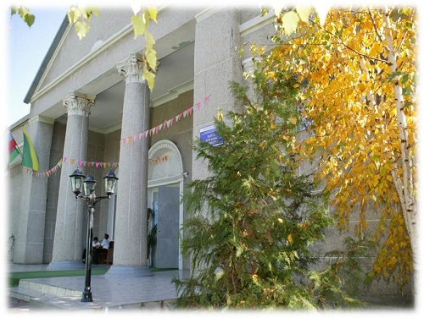
Муниципальное бюджетное образовательное учреждение дополнительного образования центра детского творчества пгт. Новомихайловский
МО Туапсинский район

Slide 2
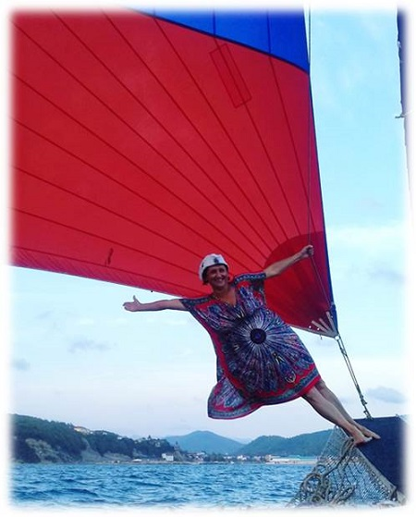
Я -учитель здоровья
Олейник
Антонина Петровна,
педагог
дополнительного образования
высшей категории,
педагогический стаж работы 26 лет. .
Лечу навстречу ветру перемен!

Slide 3
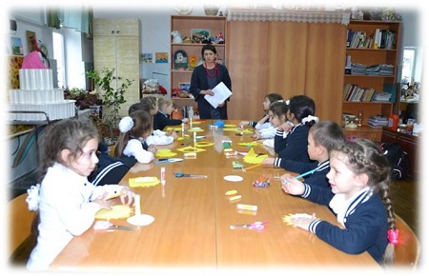
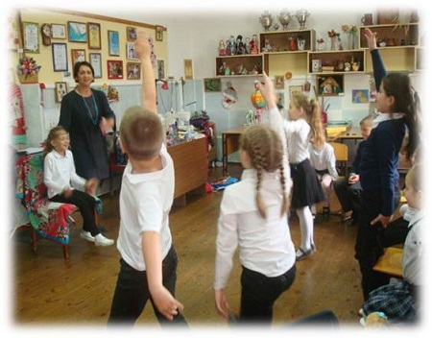
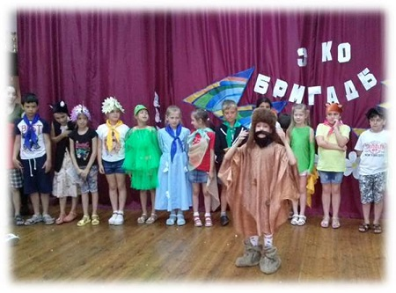
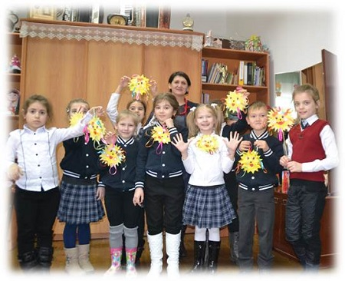
Психологически здоровый человек – прежде всего человек творческий, жизнерадостный и веселый, открытый и познающий себя и окружающий мир не только разумом, но и чувствами, интуицией.

Slide 4
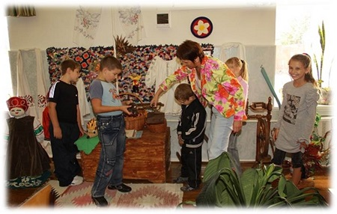
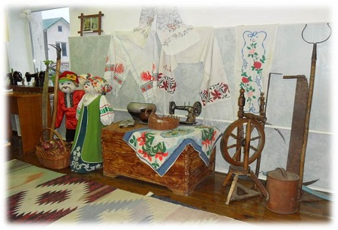
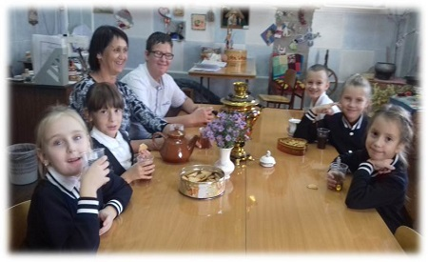
Создание условий содействующих сохранению и укреплению психического и эмоционального здоровья учащихся на занятиях в объединениях «Храбрый портняжка», «Творчество души», «Мой мир».

Slide 5
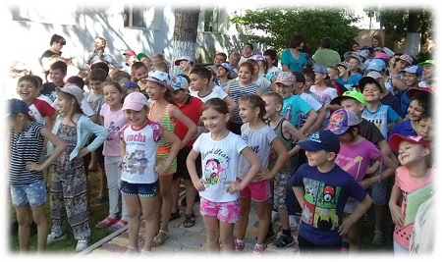
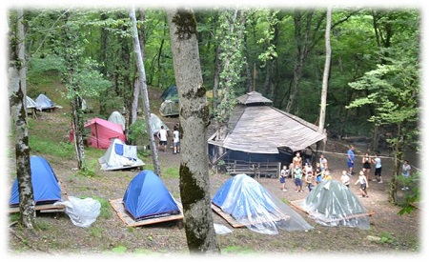
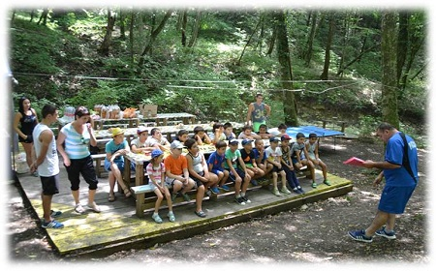
Для укрепления физического и эмоционального здоровья использую природно-климатические условия нашего региона.

Slide 6
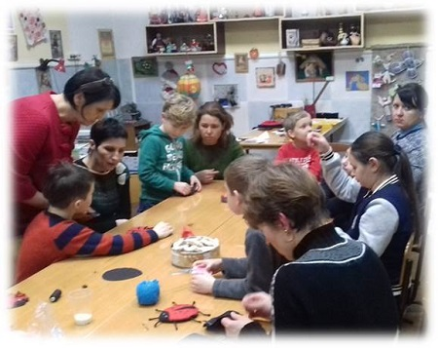
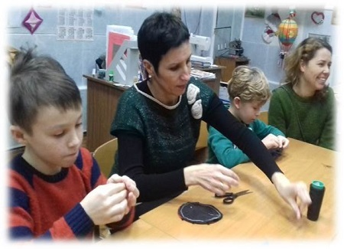
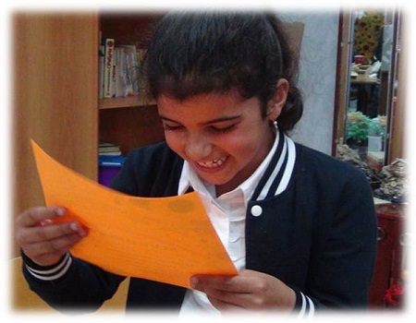
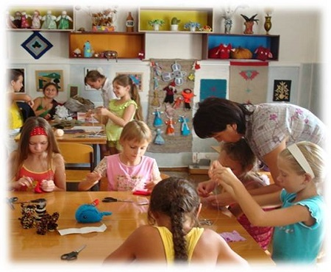
Проведение совместных занятий для учащихся и их родителей направлены на: - оптимизацию детско-родительских отношений; - улучшение эмоционального состояния учащихся; - развитие творческого самовыражения учащихся.

Slide 7
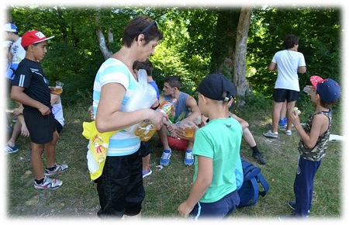
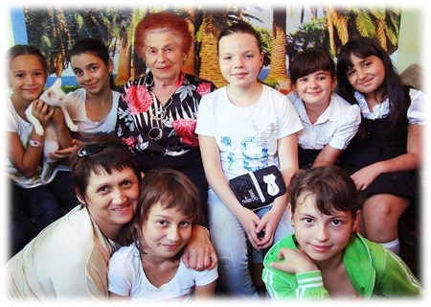
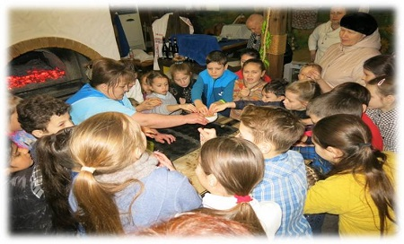
Психологическое здоровье детей связано с созданием соответствующей воспитательной атмосферы.

Slide 8
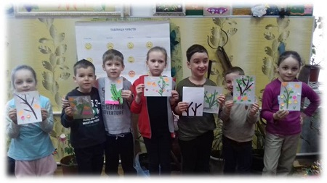
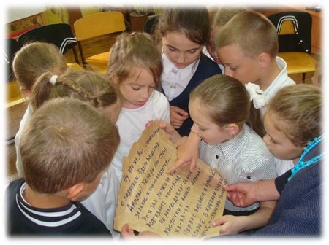
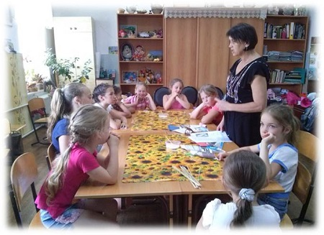
Воспитательные мероприятия для учащихся объединений способствуют сплочению коллектива, развитию познавательных интересов эмоционально-волевой и коммуникативной сферы.

Slide 9
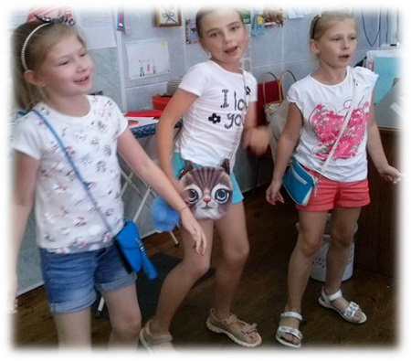
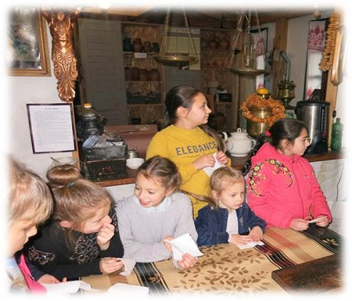
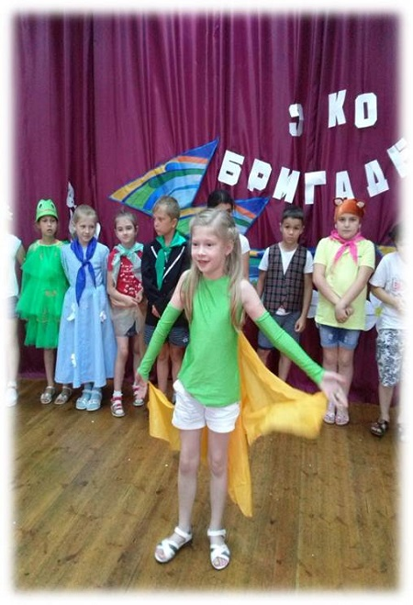
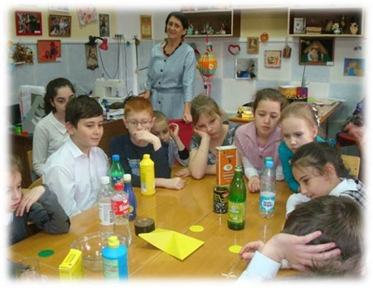
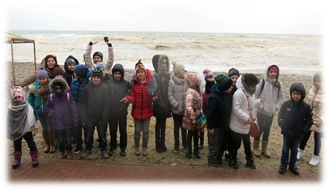

Slide 10
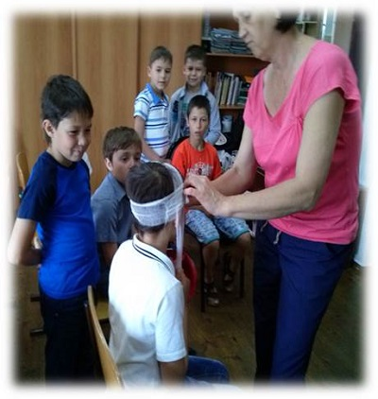
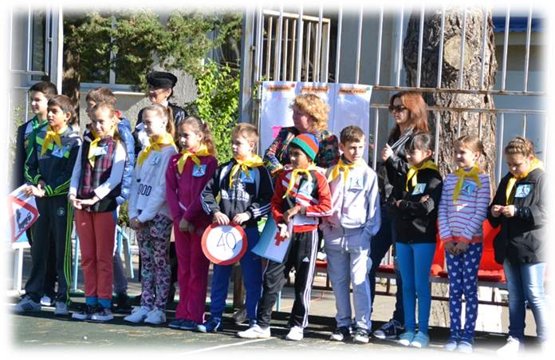
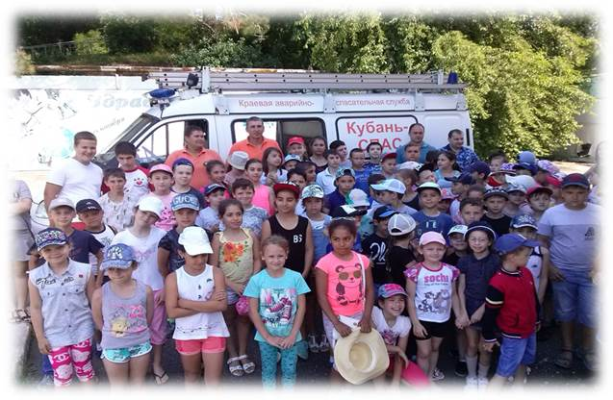
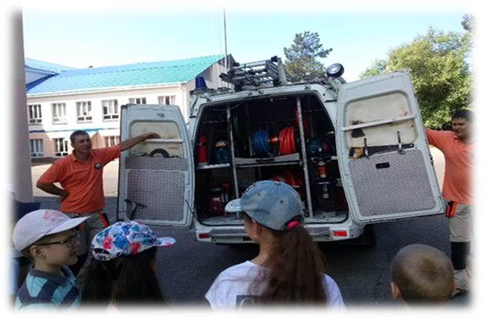
Формирование навыков безопасного образа жизни

Slide 11
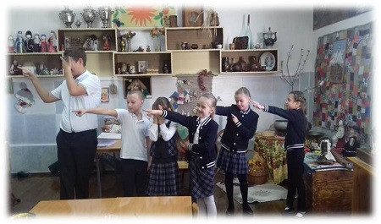
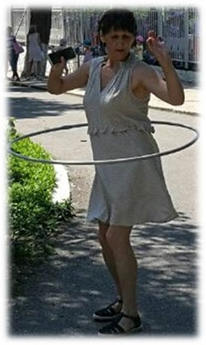
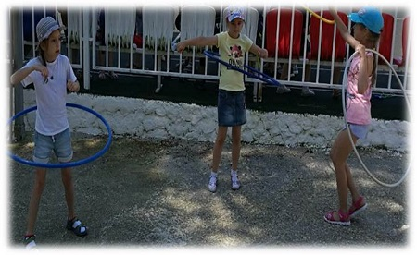
Двигательная активность – помощник в укреплении нашего здоровья!

Slide 12
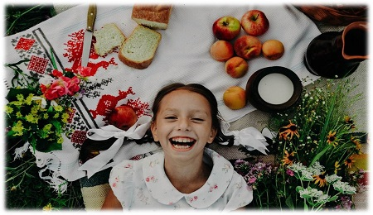
Я за здоровый образ жизни! Научить детей уважительному отношению к собственному здоровью и к здоровью окружающих - моя основная задача!

Slide 13
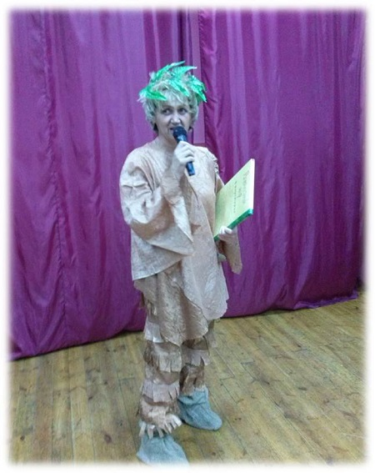
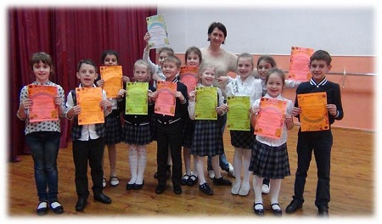
Спасибо за внимание!

